Slide 1

МАЛЫЙ БИЗНЕС БОЛЬШОЙ СТРАНЫ
УПРАВЛЕНИЕ ФЕДЕРАЛЬНОЙ СЛУЖБЫ ГОСУДАРСТВЕННОЙ СТАТИСТИКИ ПО Г. МОСКВЕ И МОСКОВСКОЙ ОБЛАСТИ
СПЛОШНОЕ ФЕДЕРАЛЬНОЕ
СТАТИСТИЧЕСКОЕ НАБЛЮДЕНИЕ
ЗА ДЕЯТЕЛЬНОСТЬЮ СУБЪЕКТОВ
МАЛОГО И СРЕДНЕГО
ПРЕДПРИНИМАТЕЛЬСТВА В 2021 ГОДУ
Адреса: г. Москва, 4-й Войковский проезд, д. 6, тел.: +7(495)788-97-88;
г. Москва, Измайловское ш., д. 44. тел.: +7(495)365-54-36.
Email: Mosstat@gks.ru
https://mosstat.gks.ru/

Slide 2

НОРМАТИВНО-ПРАВОВАЯ БАЗА
Приказ Росстата от 17.08.2020 N 469 "Об утверждении форм федерального статистического наблюдения и указаний по их заполнению для организации сплошного федерального статистического наблюдения за деятельностью субъектов малого и среднего предпринимательства в 2021 году по итогам за 2020 год"
Федеральный закон от 24 июля 2007 г. N 209-ФЗ "О развитии малого и среднего предпринимательства в Российской Федерации»
Приказ Росстата от 28.08.2020 г. № 496 «Об утверждении Основных методологических и организационных положений по сплошному федеральному статистическому наблюдению за деятельностью субъектов малого и среднего предпринимательства за 2020 год»

Slide 3
ЦЕЛИ СПЛОШНОГО НАБЛЮДЕНИЯ
формирование официальной статистической информации, содержащей комплексную и детализированную характеристику экономической деятельности хозяйствующих субъектов малого и среднего предпринимательства, для улучшения качества социально-экономического прогнозирования и выработки мер по повышению эффективности функционирования российской экономики в целом и ее отдельных секторов в географическом распределении
ЗАДАЧИ
повышения качества оценок по показателям, в отношении которых выборочный метод наблюдения не позволяет получить представительный результат
расширения практики применения выборочного метода наблюдения в целях оптимизации нагрузки на респондентов по представлению ими информации в адрес государства
определения базисных пропорций по экономическим показателям деятельности субъектов МСП в целях повышения представительности оценок по данному сектору экономики и по основным параметрам функционирования экономики в целом в период между проведениями сплошных наблюдений
обеспечения возможности получения статистической информации в области малого и среднего предпринимательства по муниципальным образованиям
уточнения круга экономически активных субъектов хозяйствования, видов экономической деятельности, которыми они фактически занимаются, их объемов и параметров
создания массива данных, которые будут использоваться при расчете показателя "Доля малого и среднего предпринимательства в ВВП и ВРП" (национальный проект "Малое и среднее предпринимательство и поддержка индивидуальной предпринимательской инициативы")
создания актуальной основы выборок для планирования и организации скоординированной системы выборочных обследований деятельности хозяйствующих субъектов МСП по широкому спектру проблем
Созданная в рамках проведения сплошного наблюдения официальная статистическая информация обеспечит повышение качества
статистических оценок параметров и структуры экономики, наличия и использования ресурсного потенциала экономики страны,
субъектов Российской Федерации и муниципальных образований.

Slide 4
ПРИНЦИПЫ
Сопоставимость
Система статистических показателей сплошного наблюдения:
- содержит показатели, характеризующие собственные ресурсы и финансово -экономические результаты их деятельности;
- позволяет оценить вклад наблюдаемого сектора в макроэкономические показатели;
- обеспечивает получение официальной статистической информации о деятельности субъектов малого и среднего предпринимательства по экономике страны в целом, субъектов Российской Федерации, муниципальных образований..
Информация должна дать широкую и комплексную характеристику состояния и развития всего сектора малого и среднего предпринимательства во всем его многообразии
Достоверность
Полнота

Slide 5
ОБЪЕКТЫ СПЛОШНОГО НАБЛЮДЕНИЯ определены в соответствии с Федеральным законом от 24 июля 2007 г.
N 209-ФЗ "О развитии малого и среднего предпринимательства в Российской Федерации".
Юридические лица, являющиеся коммерческими корпоративными организациями
В категорию коммерческие корпоративные организации входят хозяйственные товарищества (полные товарищества и товарищества на вере), хозяйственные общества, акционерные общества (публичные и непубличные), общества с ограниченной ответственностью, хозяйственные партнерства, производственные кооперативы, крестьянские (фермерские) хозяйства
Потребительские кооперативы (юридические лица, являющиеся некоммерческими корпоративными организациями), внесенные в единый государственный реестр юридических лиц
В категорию потребительские кооперативы входят добровольные объединения граждан или граждан и юридических лиц на основе членства с целью удовлетворения материальных и иных потребностей участников, осуществляемые путем объединения его членами имущественных паевых взносов. Общество взаимного страхования может быть основано на членстве юридических лиц
Главы крестьянских (фермерских) хозяйств, прошедшие государственную регистрацию в качестве индивидуальных предпринимателей
Крестьянское (фермерское) хозяйство осуществляет предпринимательскую деятельность без образования юридического лица, представляет собой объединение граждан, связанных родством и (или) свойством, имеющих в общей собственности имущество и совместно осуществляющих производственную и иную хозяйственную деятельность (производство, переработку, хранение, транспортировку и реализацию сельскохозяйственной продукции), основанную на их личном участии;
Крестьянские (фермерские) хозяйства, осуществляющие деятельность без образования юридического лица, главы которых не прошли государственную регистрацию в качестве индивидуальных предпринимателей, не относятся к субъектам малого и среднего предпринимательства и не подлежат сплошному наблюдению
Физические лица
Физические лица, осуществляющие предпринимательскую деятельность без образования юридического лица, прошедшие государственную регистрацию в качестве индивидуальных предпринимателей и внесенные в единый государственный реестр индивидуальных предпринимателей.

Slide 6



ФОРМЫ СПЛОШНОГО НАБЛЮДЕНИЯ
Система статистических показателей сплошного наблюдения
будет размещаться в следующих формах федерального статистического наблюдения
ИНДИВИДУАЛЬНЫЕ ПРЕДПРИНИМАТЕЛИ
МАЛЫЕ И МИКРО
ПРЕДПРИЯТИЯ
№ 1-предп…
МП-сп
1-предприниматель "Сведения о деятельности индивидуального предпринимателя за 2020год"
МП-сп «Сведения об основных показателях деятельности малого предприятия за 2020 год»
СРЕДНИЕ ПРЕДПРИЯТИЯ ОТЧИТЫВАЮТСЯ В ОБЫЧНОМ ПОРЯДКЕ

Slide 7


СПОСОБЫ ПОЛУЧЕНИЯ БЛАНКА ФОРМЫ,
УКАЗАНИЙ ПО ЗАПОЛНЕНИЮ/ОБРАЗЦЫ ЗАПОЛНЕНИЯ
https://rosstat.gov.ru/ на интернет-сайте РОССТАТА
https://gosuslugi.ru на портале ГОСУСЛУГ
https://mosstat.gks.ru на интернет-сайте МОССТАТА
https://websbor.gks.ru в системе WEB-СБОРА РОССТАТА

Slide 8
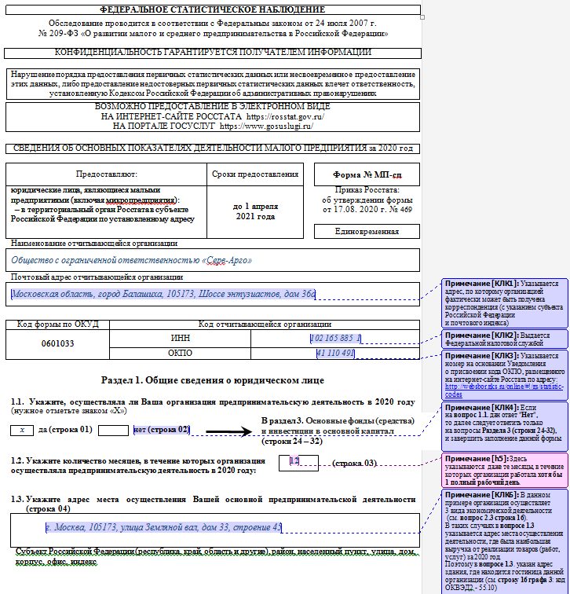
ПРИМЕР ЗАПОЛНЕНИЯ ФОРМЫ № МП-СП
«Информация представлена на сайте https://mosstat.gks.ru/folder/100349

Slide 9
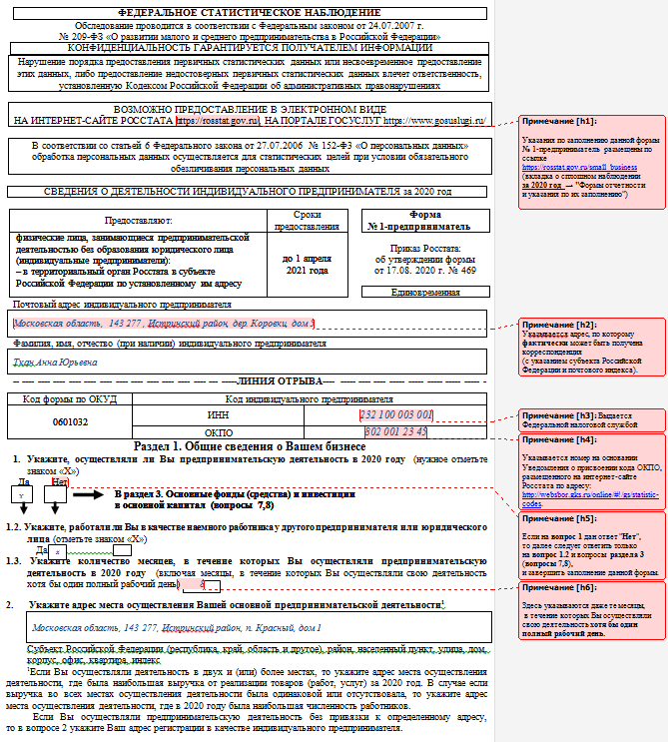
ПРИМЕР ЗАПОЛНЕНИЯ ФОРМЫ № 1-ПРЕДПРИНИМАТЕЛЬ
Информация представлена на сайте https://mosstat.gks.ru/folder/100349

Slide 10




СПОСОБЫ ПРЕДОСТАВЛЕНИЯ СВЕДЕНИЙ
на портале ГОСУСЛУГ https://gosuslugi.ru
(при наличии подтверждённой учетной записи)
через систему WEB-СБОРА РОССТАТА
https://websbor.gks.ru (при наличии электронной цифровой подписи)
через специальных операторов связи, предоставляющих услуги защищенного электронного документооборота
путем самостоятельного заполнения и представления в территориальный орган Росстата форм на бумажном носителе
(для малых и микро предприятий)
посредством отправки по электронной почте (https://mosstat.gks.ru)
@

Slide 11
ПРЕДОСТАВЛЯЕМЫЕ СВЕДЕНИЯ ЗА 2020 ГОД
адрес (место нахождения) и место(а) фактического
осуществления экономической деятельности
виды осуществляемой экономической деятельности
стоимость и состав фондов (основных средств)
параметры производственной деятельности
размеры и направления инвестиций в основной капитал
численность работников
информация об инновационной активности юридических лиц

Slide 12
БЕЗОПАСНОСТЬ
Обеспечение
защиты информации при ее обработке
в АС МиСП ИВС Росстата на ФУ будет осуществляться в соответствии
с требованиями нормативно-методических документов
«Требования о защите информации, не составляющей государственную тайну, содержащейся в государственных информационных системах" (утверждены приказом ФСТЭК от 11 февраля 2013 г. N 17)
Закон Российской Федерации от 21 июля 1993 г. N 5485-1 "О государственной тайне"
Меры защиты информации в государственных информационных системах (утверждены ФСТЭК России 11 февраля 2014 г.)
Требованиями других нормативных документов по защите информации

Slide 13
ОТВЕТСТВЕННОСТЬ
Если организация или ИП проигнорирует приказ Росстата и не направит в орган статистики отчетность по форме № МП-сп или № 1-предприниматель, ее привлекут к административной ответственности по статье 13.19 КоАП РФ
МАЛЫЕ И МИКРО ПРЕДПРИЯТИЯ
Накладывается административное взыскание в размере
- для должностных лиц — на сумму от 10 000 до 20 000 рублей
- для юридических лиц — от 20 000 до 70 000 рублей
ИНДИВИДУАЛЬНЫЕ ПРЕДПРИНИМАТЕЛИ
Накладывается административное взыскание в размере
для должностных лиц — на сумму от 10 000 до 20 000 рублей
.

Slide 14
ЭТАПЫ ПОДВЕДЕНИЯ И ПУБЛИКАЦИИ ИТОГОВ
СПЛОШНОГО НАБЛЮДЕНИЯ
Публикация сводных итогов будет осуществляться с соблюдением требований законодательства по обеспечению конфиденциальности в отношении первичных данных, представленных респондентами
СРОК
ПРЕДОСТАВЛЕНИЯ СВЕДЕНИЙ
ДО 1 АПРЕЛЯ 2021ГОДА
(до 1 мая 2021 года
при подаче на портале ГОСУСЛУГИ)
Предварительные данные IV квартал 2021 года
(будут опубликованы в электронном виде по России, а также субъектам Российской Федерации в группировке по видам экономической деятельно)
Окончательные данные
до 1 июля 2022 года
(будут опубликованы в электронном виде по основным показателям деятельности.
Публикация будет содержать группировки хозяйствующих субъектов по размерам бизнеса)

